Slide 1

计算机图形学
曹卫群
Weiqun.cao@126.com
第五讲 输出图元——
光栅图形的扫描转换与区域填充(二)

Slide 2
知识回顾
生成直线和圆弧的算法
光栅图形的扫描转换与区域填充

Slide 3
光栅图形的扫描转换
与区域填充
多边形的填充
光栅图形的反走样

Slide 4
多边形的填充
多边形的扫描转换
种子填充（区域填充）

Slide 5
多边形的填充
多边形的扫描转换
从多边形的给定边界出发，求出位于其内部的各个像素，并给帧缓冲器内的各个对应元素设置相应的灰度和颜色。

Slide 6
多边形的扫描转换
逐点判断算法
扫描线算法
边缘填充算法

Slide 7
多边形的填充
多边形的扫描转换
种子填充（区域填充）
本讲重点内容
Notes:
扫描转换技术是按扫描线的顺序确定某一点是否位于多边形或轮廓线范围之内。算法一般从多边形的“顶部”开始进行到它的底部。
种子填充算法首先假定封闭轮廓线内某点是已知的。然后算法开始搜索与种子点相邻且位于轮廓线内的点。如果相邻点位于轮廓线内，那么这一点成为新的种子点，然后继续递归地搜索下去。如果相邻点不是位于轮廓线内，那么就到达了轮廓线的边界。

Slide 8
种子填充
基本概念
种子填充算法

Slide 9
种子填充
基本概念
种子填充
是指先将区域内一点（种子）赋予给定颜色，然后将这种颜色扩展到整个区域的过程。
Notes:
种子填充是指先将区域内一点（种子）赋予给定颜色，然后将这种颜色扩展到整个区域的过程。
区域是指已经表示成点阵形式的象素集合。
区域可采用内点表示和边界表示两种形式进行描述。
把位于给定区域内的象素一一列举出来的方法称为内点表示法。
把位于给定区域边界上的象素一一列举出来的方法称为边界表示法

Slide 10
种子填充
基本概念
区域
是指已经表示成点阵形式的象素集合
Notes:
种子填充是指先将区域内一点（种子）赋予给定颜色，然后将这种颜色扩展到整个区域的过程。
区域是指已经表示成点阵形式的象素集合。
区域可采用内点表示和边界表示两种形式进行描述。
把位于给定区域内的象素一一列举出来的方法称为内点表示法。
把位于给定区域边界上的象素一一列举出来的方法称为边界表示法

Slide 11
种子填充
基本概念
区域的表示
可采用内点表示和边界表示两种形式进行描述
Notes:
种子填充是指先将区域内一点（种子）赋予给定颜色，然后将这种颜色扩展到整个区域的过程。
区域是指已经表示成点阵形式的象素集合。
区域可采用内点表示和边界表示两种形式进行描述。
把位于给定区域内的象素一一列举出来的方法称为内点表示法。
把位于给定区域边界上的象素一一列举出来的方法称为边界表示法

Slide 12
种子填充
y
x
区域的表示
Notes:
区域是指已经表示成点阵形式的象素集合。
区域可采用内点表示和边界表示两种形式进行描述。
把位于给定区域内的象素一一列举出来的方法称为内点表示法。
把位于给定区域边界上的象素一一列举出来的方法称为边界表示法

Slide 13
种子填充
y
x
边界表示法
Notes:
区域是指已经表示成点阵形式的象素集合。
区域可采用内点表示和边界表示两种形式进行描述。
把位于给定区域内的象素一一列举出来的方法称为内点表示法。
把位于给定区域边界上的象素一一列举出来的方法称为边界表示法

Slide 14
种子填充
y
x
内点表示法
Notes:
区域是指已经表示成点阵形式的象素集合。
区域可采用内点表示和边界表示两种形式进行描述。
把位于给定区域内的象素一一列举出来的方法称为内点表示法。
把位于给定区域边界上的象素一一列举出来的方法称为边界表示法

Slide 15
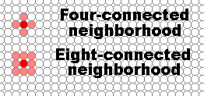
种子填充
连通性

Slide 16
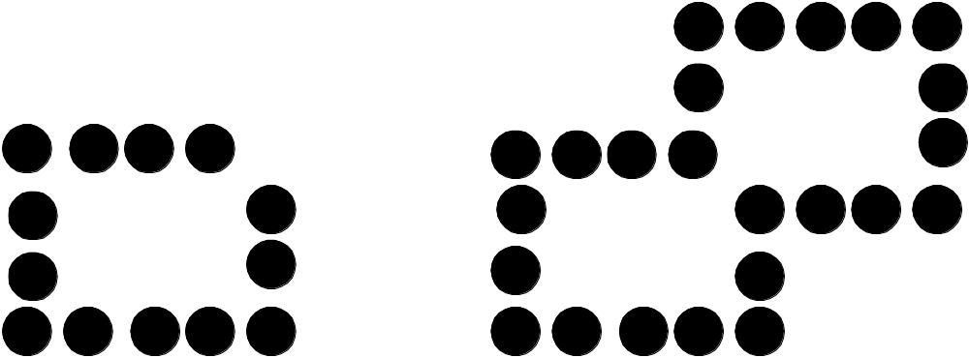
种子填充
四连通区域
八连通区域

Slide 17
种子填充
四连通区域的边界

Slide 18
种子填充
四连通区域和八连通区域的边界不同
？
八连通区域的边界

Slide 19
种子填充
基本概念
种子填充算法

Slide 20
种子填充
递归算法
扫描线算法

Slide 21
递归算法
内点表示的4连通区域的递归填充算法:
void FloodFill4(int x,int y,int oldcolor,int newcolor)
{ if(getpixel(x,y)==oldcolor) //属于区域内点oldcolor
{ drawpixel(x,y,newcolor);
FloodFill4(x,y+1,oldcolor,newcolor);
FloodFill4(x,y-1,oldcolor,newcolor);
FloodFill4(x-1,y,oldcolor,newcolor);
FloodFill4(x+1,y,oldcolor,newcolor);
}
}

Slide 22
递归算法

Slide 23
递归算法
如何将算法扩展成内点表示
的8连通区域的递归填充算法？

Slide 24
内点表示的8连通区域的递归填充算法:
void FloodFill4(int x,int y,int oldcolor,int newcolor)
{ if(getpixel(x,y)==oldcolor) //属于区域内点oldcolor
{ drawpixel(x,y,newcolor);
FloodFill4(x,y+1,oldcolor,newcolor);
FloodFill4(x,y-1,oldcolor,newcolor);
FloodFill4(x-1,y,oldcolor,newcolor);
FloodFill4(x+1,y,oldcolor,newcolor);
FloodFill4(x+1,y+1,oldcolor,newcolor);
FloodFill4(x+1,y-1,oldcolor,newcolor);
FloodFill4(x-1,y+1,oldcolor,newcolor);
FloodFill4(x-1,y-1,oldcolor,newcolor);
}
}

Slide 25
递归算法
不足之处：
Notes:
算法程序简单、表达清楚。多层递归，系统堆栈反复进出，费时、费内存。

Slide 26
种子填充
递归算法
扫描线算法
Notes:
递归算法的堆栈可能会变得很大，其中经常包含一些重复的不必要的信息，为使堆栈尺寸极小化，可以在任意不间断扫描区段中只取一个中子像素，此类算法成为扫描线种子填充算法。

Slide 27
扫描线算法
基本思想
适于边界表示的四连通区域

Slide 28
扫描线算法
算法过程
B
1
B
2

Slide 29
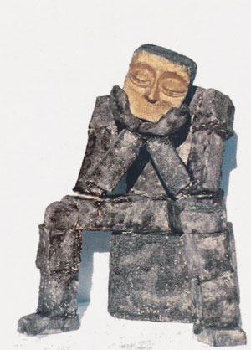
多边形的填充
二者的比较？
多边形的扫描转换
种子填充（区域填充）
Notes:
扫描转换技术是按扫描线的顺序确定某一点是否位于多边形或轮廓线范围之内。算法一般从多边形的“顶部”开始进行到它的底部。
种子填充算法首先假定封闭轮廓线内某点是已知的。然后算法开始搜索与种子点相邻且位于轮廓线内的点。如果相邻点位于轮廓线内，那么这一点成为新的种子点，然后继续递归地搜索下去。如果相邻点不是位于轮廓线内，那么就到达了轮廓线的边界。
1.基本思想不同：扫描转换：顶点表示转换成点阵表示，利用多边形各种形式连贯性；
种子填充：改变区域颜色，不改变区域表示方法，利用了区域的连通性。
２. 对边界要求不同：扫描转换：不要求封闭
种子填充：封闭
３.出发点不同：种子填充：指定区域内一点为种子点，从种子开始进行着色
扫描转换：不要求种子

Slide 30
主要内容
多边形的填充
光栅图形的反走样

Slide 31
光栅图形的反走样
光栅图形的走样现象
光栅图形的反走样
Notes:
用离散量表示连续量引起的失真现象称之为走样(aliasing)
用于减少或消除这种效果的技术称为反走样(antialiasing)

Slide 32
光栅图形的反走样
什么叫走样？
用离散量表示连续量引起的失真现象称之为走样(aliasing)。

Slide 33
光栅图形的走样现象
9
8
图形的锯齿状
7
6
5
4
3
2
1
0
x
0
1
2
3
4
5
6
7
8
9

Slide 34
光栅图形的走样现象
细小多边形
细节失真
细节失真

Slide 35
光栅图形的走样现象
狭小图形遗失
狭小图形遗失

Slide 36
光栅图形的走样现象
运动图形

Slide 37
光栅图形的走样现象
运动图形的闪光现象

Slide 38
光栅图形的走样现象

Slide 39
光栅图形的走样现象

Slide 40
光栅图形的走样现象
颜色失真
Notes:
为了解决上述问题．最理想的方法是求出象素内不同可见景物表面所占据的面积，然后 按其面积对这些物体的光亮度进行加权平均。

Slide 41
光栅图形的反走样
光栅图形的走样现象
光栅图形的反走样
Notes:
用离散量表示连续量引起的失真现象称之为走样(aliasing)
用于减少或消除这种效果的技术称为反走样(antialiasing)

Slide 42
光栅图形的反走样
反走样线段
Notes:
1.把线段看成是狭长的矩形
2.线段具有一定的面积，求线段与像素的交
3.交的面积决定像素的颜色/灰度。
过渡颜色/灰度的应用使颜色/灰度过渡自然，变化柔和，阶梯被淡化。

Slide 43
光栅图形的反走样
反走样多边形
Notes:
按像素与多边形的相交面积决定像素的颜色/灰度。

Slide 44
光栅图形的反走样
提高分辨率的反走样方法
1
2
1
2
4
2
高分辨率计算
1
2
1
低分辨率显示

Slide 45
光栅图形的反走样
提高分辨率的反走样方法
1
2
3
4
3
2
1
2
4
6
8
6
4
2
3
6
9
12
9
6
3
高分辨率计算
4
8
12
16
12
8
4
低分辨率显示
3
6
9
12
9
6
3
2
4
6
8
6
4
2
1
2
3
4
3
2
1

